Slide 1


XXXX 项目NPI样机转阶段评审会
项目经理：
时间：

Slide 2
目 录
项目背景简介
项目完成状况
领域质量评审
评审结论

Slide 3
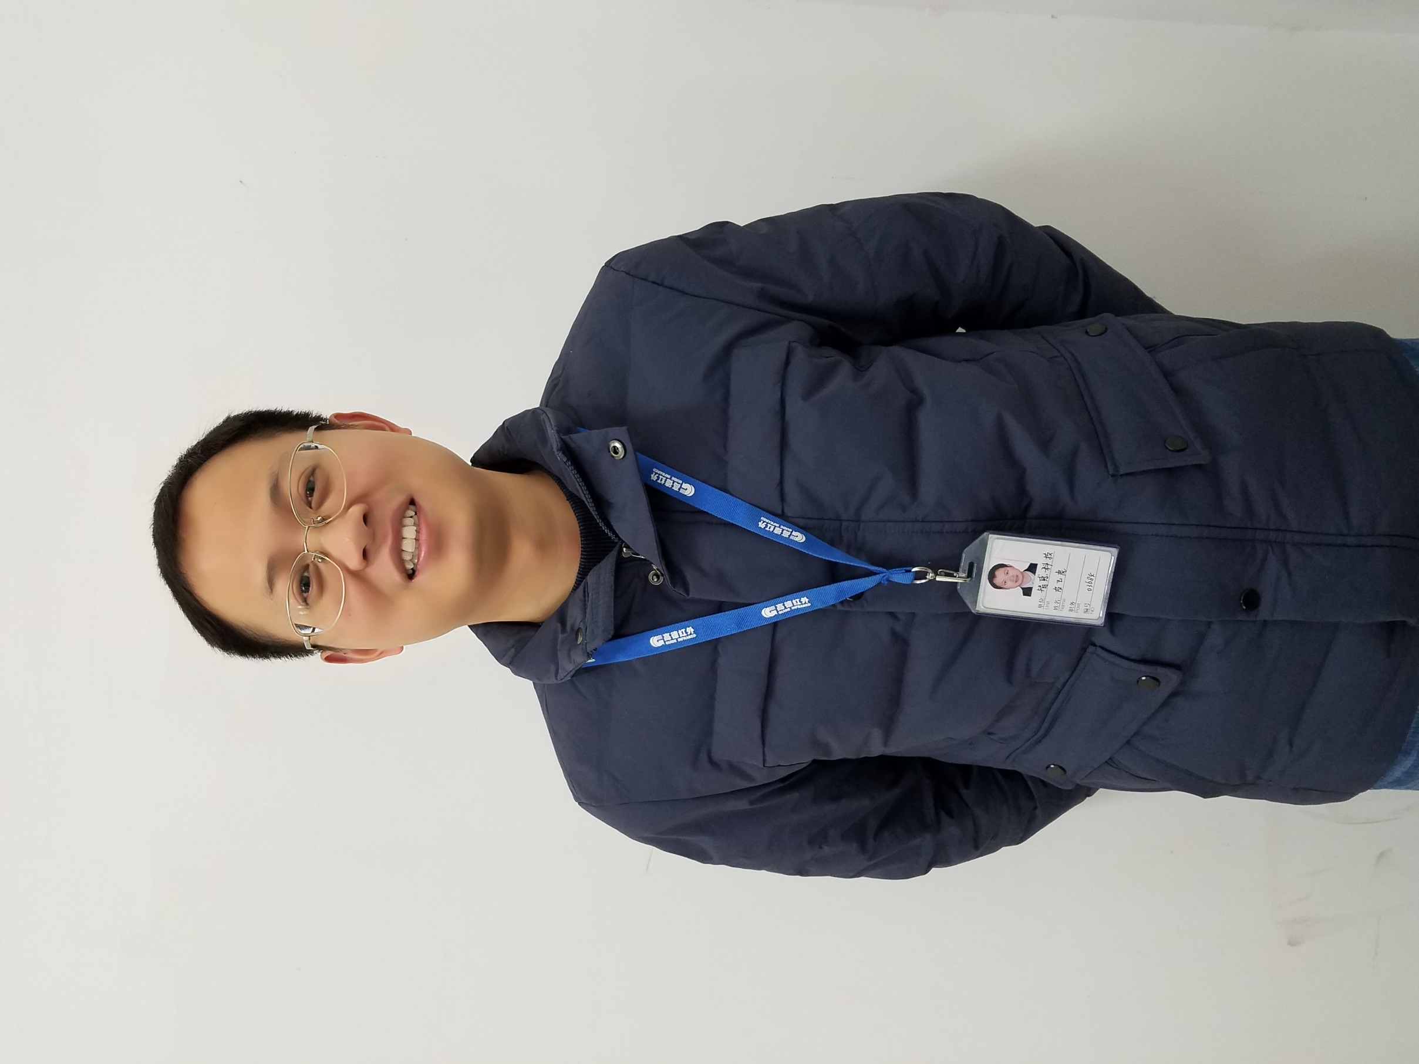
1.项目背景简介
责任人：项目经理
项目背景：
项目类型：A类：全新产品开发项目/B类：升级迭代的改制项目/平台项目/纯软件项目/定制项目/临时任务等
项目亮点/产品卖点：

Slide 4
2.项目完成状况
责任人：各领域负责人
本阶段目标：
影响量产产线效率的问题得到解决，软件指标全部达成
转阶段要素评审：各领域自检，结论/问题如下： （含设计方案，图纸，评审记录，自测报告，测试报告，文件下发等）
领域 | 状态（一句话总结） | 自检结论
产品经理/系统工程师 | 此行用一句话描述完成状态或问题 | Go/No GO/ Go with risk
结构
光学
硬件
ARM
FPGA
APP
算法
测试
工程
制造
采购
PMC
质量 | 交付件及过程动作核查已完成 | Go
项目经理 | 产品交付；进度计划执行 | Go

Slide 5
3.项目完成状况
责任人：项目经理
上阶段遗留问题跟踪
遗留问题 | 问题状态
示例：探测器对着均匀面AD值跳动在50-100LSB（概率为1/15) | 已关闭
示例：调焦卡顿现象 | 未关闭
示例：切换测温范围时，概率性出现Y16波动问题 | 已关闭
...

Slide 6
3.项目完成状况
责任人：产品经理、系统工程师
需求达成情况评价
检查项 | 状态描述 | 产出物
本阶段需要实现需求已经分解完成并与各领域进行澄清 |  | 分解后的《软件需求说明书》
本阶段新增修改需求已经下发传递
本阶段新增认证和检测需求已完成 |  | 认证/检测报告
软件功能全部实现(系统工程师)

Slide 7
3.项目完成状况
责任人：项目经理
项目目标达成情况说明
本阶段交付件（产品+交付资料）完成情况
示例：本阶段要求完成**件样品，实际完成***件。生产及销售资料齐套，详见《交付件清单》及《销售工具包》中文档资料。
项目进度计划执行情况
说明：主要描述当前阶段实际进度与计划进度之间的对比，对存在的进度偏差进行问题复盘，总结形成经验教训。
送样问题跟踪闭环
说明：主要记录并反馈送样问题跟踪状态。
本阶段遗留问题描述（此处不列举具体问题，仅对遗留问题状态进行描述）
示例：目前遗留**个问题暂未关闭（详见禅道BUG列表），其中有**个问题在当前阶段难以解决但已决策完成。

Slide 8
3.领域质量评审—结构
责任人：结构工程师
结构达成情况审视
规格实现评估
示例：已完成可量产性评估且结论为可量产。
结构遗留问题
遗留问题 | 应对措施 | 计划完成时间 | 责任人

Slide 9
3.领域质量评审—硬件
责任人：硬件工程师
硬件达成情况审视
规格实现评估
示例：交付件已全部完成，单板BOM已归档，无阻塞试制问题。
硬件遗留问题
遗留问题 | 应对措施 | 计划完成时间 | 责任人

Slide 10
3.领域质量评审—关键器件
责任人：物料认证工程师
关键器件和替代料验证情况审视
标准：关键器件按计划验证完成，关键或长周期物料替代方案验证完成。
关键器件 | 验证结论 | 文件齐套 | 遗留问题 | 应对措施 | 实际完成时间 | 责任人
器件1 | 通过 | datasheet/选型报告等 | 暂无 | / | / | /
器件2 | 不通过

Slide 11
3.领域质量评审—关键器件
责任人：物料认证工程师
关键器件和替代料验证情况审视
标准：关键器件按计划验证完成，关键或长周期物料替代方案验证完成。
关键器件 | 替代料 | 替代原因 | 验证结论 | 文件齐套 | 遗留问题 | 应对措施 | 实际完成时间 | 责任人
器件1 | 替代料1 | 由于***目前已停产 | 通过 | datasheet/选型报告等 | 暂无
器件2 | 替代料2 |  | 不通过

Slide 12
3.领域质量评审—软件
责任人：对应领域软件工程师
软件预审（ARM、FPGA、APP、算法）
标准：所有功能实现，指标全部达成。
软件规格实现评估
示例：软件规划所有功能均已实现，测试指标已全部达成。
软件遗留问题（仅记录1、2级BUG）
禅道问题编号 | 问题描述 | 严重等级 | 影响/风险分析 | 应对措施 | 计划完成时间 | 责任人
6592 | 无法下载帮助文档 | 2
6371 | ESD花屏不可恢复 | 2
附件：《禅道未关闭BUG列表》

Slide 13
3.领域质量评审—测试
责任人：测试工程师
测试充分性
标准：全量测试完成，软件版本正常下发。
产品测试规格实现评估（软件）
提测版本(按领域） | 用例执行率 | BUG关闭率
ARM_固件 | 说明：用例执行率不分领域进行统计 | BUG关闭率可根据版本进行统计
FPGA
MCU
Android
iOS
产品测试规格实现评估（硬件）
迭代次数 | 用例执行率 | BUG关闭率
说明：硬件按照整机提交测试的次数计算

Slide 14
3.领域质量评审—CFT
责任人：制造工程师
装配及试制达成情况审视
标准：影响量产产线效率的问题得到解决，软件指标全部达成，制造生产良率≥85%，生产资料齐套。
附：NPI转产标准
序号 | 类型 | 良率标准 | 技术标准
1 | 观瞄 | 良率=初步功能检良率×非均交校正良率×OQC良率≥85% | 1、结构、硬件定型； 2、软件不能遗留1、2级BUG
2 | 测温 | 良率=产线温度复核良率×产线功能检良率×OQC良率≥85%
3 | 机芯及模组
规格实现评估
示例：生产资料准备齐套，制造生产良率为90%（标准要求≥85%）。
装机遗留问题
遗留问题 | 应对措施 | 计划完成时间 | 责任人

Slide 15
3.领域质量评审—采购
责任人：采购工程师
采购
物料供应情况
名称 | 物料状态 | 用量 | 供应商 | 交期(LT) | 库存数量 | 在途数量 | 问题/风险描述 | 应对措施
 | 长交期
 | 高风险
 | 已停产
 | 替代物料
 | ...

Slide 16
3.领域质量评审—PMC
责任人：PMC工程师
PMC
物料编码 | 物料名称 | 申购原因 |  | 计划调度 |  | 采购员 | 申购日期 | 收到申购日期 | 供应商 | 订单号码 | 交付日期
 |  | 所用项目 | 需求时间 | 申购数量 | 申购人
BA0000024341 | 低压差线性稳压器(SGM2211-1.2XTDI6G/TR) | ZX01D | 2021/3/15 | 3000 | ** | ** | 2021/2/24 | 2021/3/1 | 新晔 | 4120052893 | 2021/3/30
MA8000001204 | 内衬（1装10）下盖(BZ-ZX01D-01) | ZX01D | 2021/4/2 | 100 | *** | *** | 2021/3/22 | 2021/3/22 | 汉海 | 4120053441 | 2021/4/6

Slide 17
3.领域质量评审—质量
责任人：QA&PQE
质量
说明：QA和PQE对当前阶段项目质量情况进行描述，形成评审意见。

Slide 18
3.领域质量评审
责任人：产品经理
包材、标贴、栈板、辅料等
分类 | Items | 编码 | 用量 | 责任人 | 测试结果(单盒测试) | 签样状态 | Logo | 国内版 | 海外版
彩盒 |  |  | 1 |  | pass | 已签样 |  | 是 | 否
手册
镭雕
中箱
标签
栈板
 |  |  |  |  |  |  | CCC
 |  |  |  |  |  |  | FCC
 |  |  |  |  |  |  | 垃圾桶

Slide 19
3.领域质量评审
责任人：认证工程师
环保与认证
标准：产品认证完成。
1. 环保要求
示例：DFE环保设计要求已落实，RoHS、REACH交付件已完成验证。（说明：具体环保要求详见《需求说明书》，此处仅列举示例）
序号 | 交付件 | 证据（如报告）
1 | RoHS DOC
2 | REACH DOC
2.认证（说明：具体认证要求详见《需求说明书》，此处仅列举示例）
区域 | 认证类型 | 状态 | 实际完成时间
中国区 | 3C | 已取证
 | BT | 3月21日已出测试报告，计划4.24-25号安排厂验 | 2020.4.29
 | UN38.3 | 已取证
 | ...
3.第三方检测（说明：具体认证要求详见《需求说明书》，此处仅列举示例）
检测类型 | 状态 | 实际完成时间
 | 检测中，5.18出检测报告 | 2021.5.18

Slide 20
4.评审结论
领域 | 评审结论 | 评审意见
产品经理
系统工程师
结构
光学
硬件
ARM
FPGA
APP
算法
测试
工程
制造
采购
PMC
质量
项目经理
整体结论 | GO/No Go/Go with risk

Slide 21
Thanks!
本文档版本记录：
版本 | 修订内容 | 时间
V1.0 | 新增 | 2021/6/23
武汉高德智感科技有限公司
Wuhan Guide Sensmart Tech Co.,Ltd.
湖北省武汉市东湖开发区光谷大道黄龙山南路6号，430205
No.6 Huanglongshan South Rd,Wuhan,430205,P.R.China
T +86-27-81298783
F +86-27-81298345
E Mei@guide-infrared.com
W www.guideir.com

